Slide 1
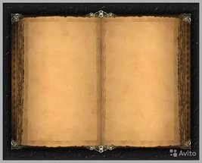

Муниципальное образовательное учреждение
«Ершовская средняя общеобразовательная школа»
Камбарского района Удмуртской Республики
Урок русского языка по теме
«Единственное и множественное число
глаголов»
2 класс
Учитель начальных классов
Миннигалиева Н.А.

Slide 2
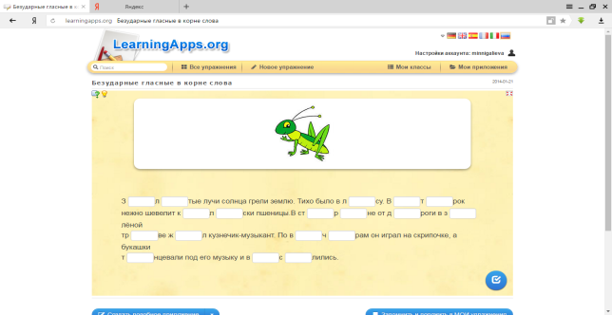
Задание 1
Откройте первую ссылку
и выполните задание
https://learningapps.org/637970
Задание 2
Грели, было, шевелит, жил, играл, танцевали, веселились
Выпишите глаголы
Задание 3
Шевелит Грели
Было Танцевали
Жил Веселились
Играл
Разделите слова на 2 группы,
подчеркнув слова цветными
карандашами

Slide 3
Цель урока:
Сформировать представление о глаголах в единственном и множественном числе
Тема урока:
Единственное и множественное число глаголов
Задача урока:
Познакомить с понятием
«единственное и множественное число глаголов»,
совершенствовать умения определять число глаголов.

Slide 4
№77стр.36
Что такое глагол?
№88 стр.41
Тучи по небу бежали,
Тучи солнышку мешали.
Рос грибок,
И цвёл цветок,
И с цветком играл щенок.
Глагол – это часть речи,
которая обозначает
действие предмета и
отвечает на вопросы
Что делает? Что делают?
Определите число глаголов.
Бежали – мн.ч. Мешали – мн.ч.
Рос – ед.ч. Цвёл – ед.ч.
Играл – ед.ч.

Slide 5
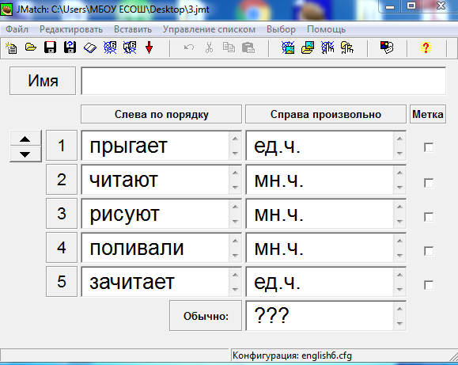
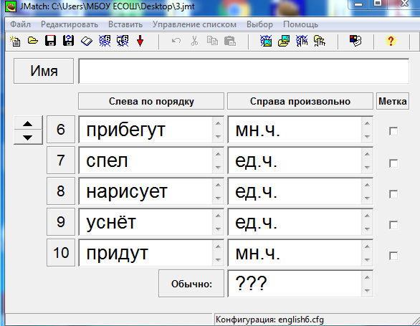
Определите число глаголов
http://nsportal.ru/sites/default/files/2013/02/10/zaryadka_dlya_glaz.ppt

Slide 6
Выписать предложения в соответствии с шифром, раскрывая скобки
Найдите глаголы единственного и множественного числа
№ | Глагол
 | В единственном числе | Во множественном числе
1 | 1 | -
2 | - | 2
3 | - | 1
4 | 2 | -
Снятся – мн.ч.
Закипают – мн.ч
Клубится – ед.ч.
Пышет – ед.ч.
Шиповник цветёт (ед.ч.) розовыми цветами. Желтеют (мн.ч) и золотятся (мн.ч.)листья в саду. На месте вчерашних луж хрустят(мн.ч.) ледяные корочки. Листва поблескивает (ед.ч.) и лежит (ед.ч.) около деревьев пушистыми бугорками.
http://900igr.net/datas/russkij-jazyk/CHislo-glagola/0005-005-Prochitajte-tekst-najdite-glagoly-edinstvennogo-i-mnozhestvennogo.jpg

Slide 7
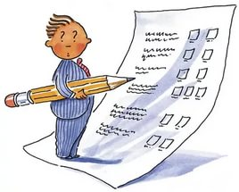
Выполните тест
http://testedu.ru/test/russkij-yazyik/3-klass/chislo-glagolov.html

Slide 8



Оцените смайликами свою работу
Мне всё понятно, работал хорошо.
Мог бы работать лучше, кое- что не понимаю.
Мне трудно, нужна помощь.

Slide 9

Домашнее задание
https://stepik.org/lesson/Русский-язык-40841/step/5
Ссылка в почте
Спасибо за урок!

